Slide 1
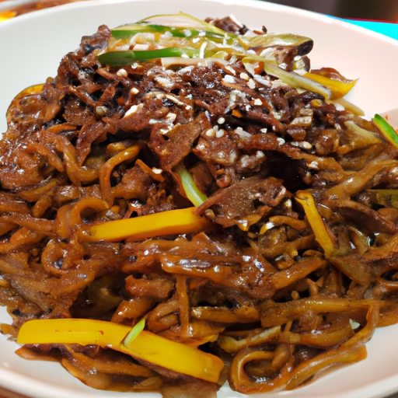
한우 채끝살 짜파구리 요리법
1. 재료 준비
2. 채끝살 요리
3. 면 끓이기
4. 양념장 제조
5. 조리 완료

Slide 2
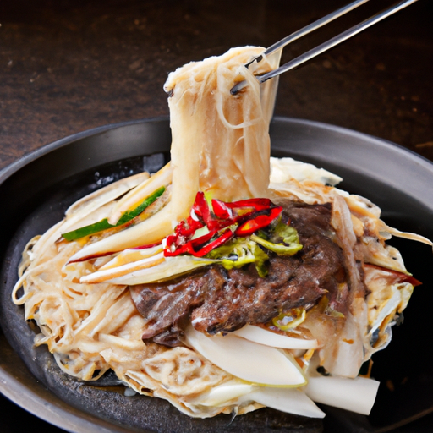
재료 준비
1. 한우 채끝살 200g
2. 짜파게티 1개
3. 너구리 1개
4. 마늘 1큰술
5. 양파 반개

Slide 3
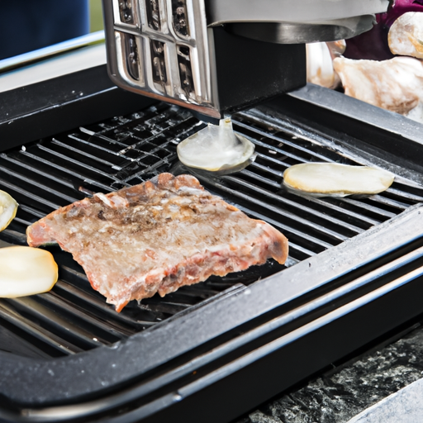
채끝살 요리
1. 전기 그릴 예열
2. 채끝살 소금/후춧가루 넣고 앞뒤로 구워주기
3. 갈아 다진 마늘/기름을 첨가 후 약불로 조리
4. 양파를 썰어 넣고 알갱이가 구워지도록 조리
5. 채끝살을 찢어 놓기

Slide 4
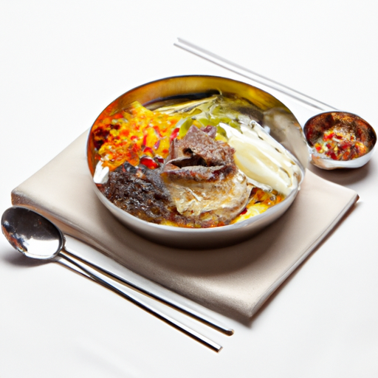
면 끓이기
1. 더러운 물 버리고 청결한 물에 짜파게티와 너구리 끓이기
2. 면을 알맞게 익혔으면 면물 대부분 소거
3. 짜파게티 양념, 너구리 양념 넣기
4. 칼집 난 채끝살과 함께 섞어 직사각형 그릇에 담기
5. 끓은 면 위에 채끝살 올려 마무리

Slide 5
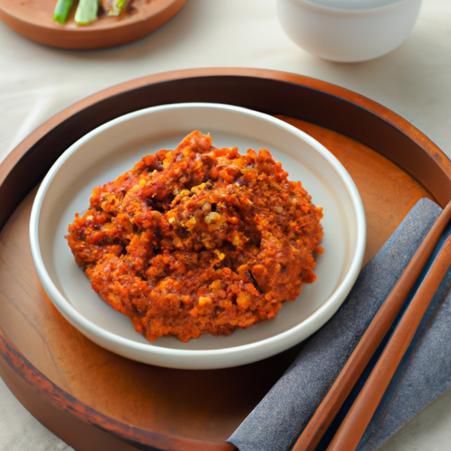
양념장 제조
1. 고춧가루 1작은술
2. 갈아 다진 마늘 1큰술
3. 참기름 1작은술
4. 된장 1작은술 넣고 섞기
5. 짜파구리에 양념장 뿌리기

